Slide 1

PROGRAMA DE EDUCACIÓN FISCAL
EL SALVADOR
Charlas de sensibilización a funcionarios
Hacienda va a la Escuela

Slide 2

CONTENIDO
Charlas de sensibilización a funcionarios del Ministerio de Hacienda.
Hacienda va a la Escuela
Educación interna

Slide 3
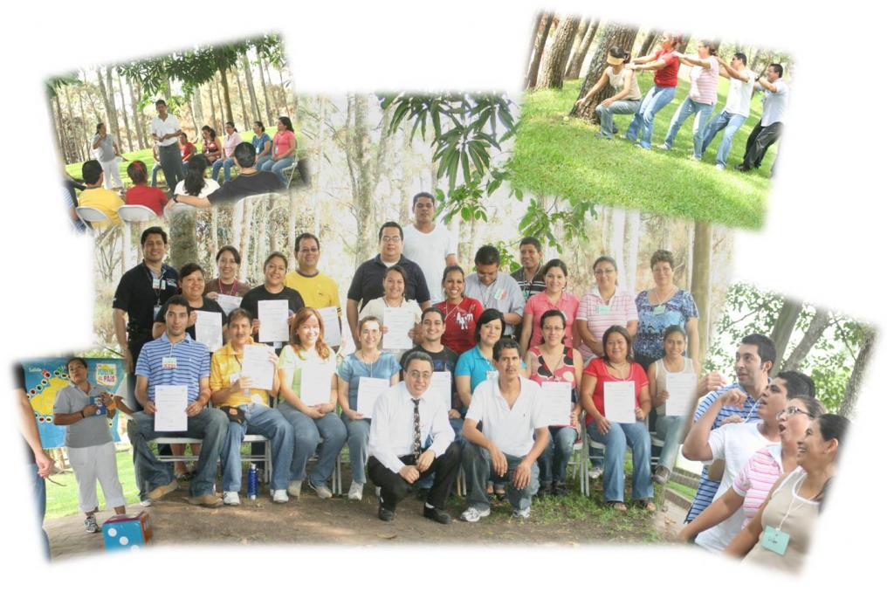
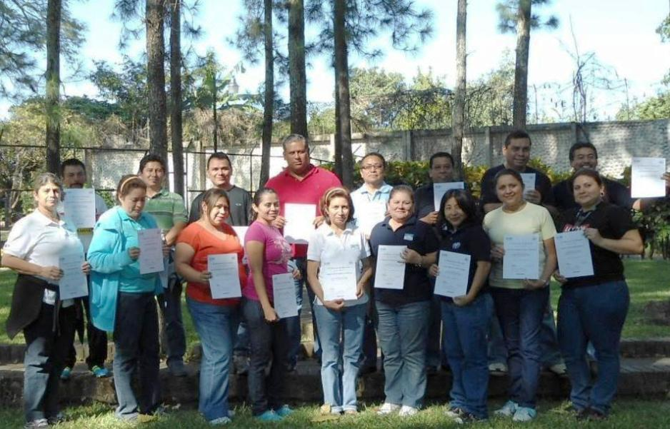
Capacitación de funcionarios

Slide 4
FORMACIÓN EN VALORES
CONSTRUCCION DE CIUDADANIA
HACIA UNA NUEVA CULTURA FISCAL
TRES EJES

Slide 5
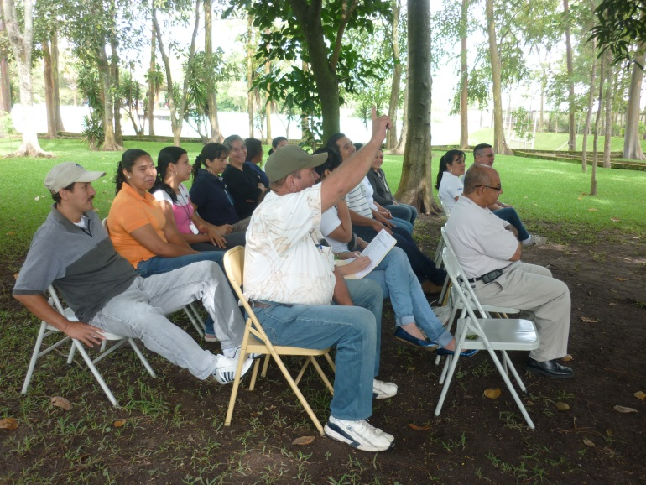
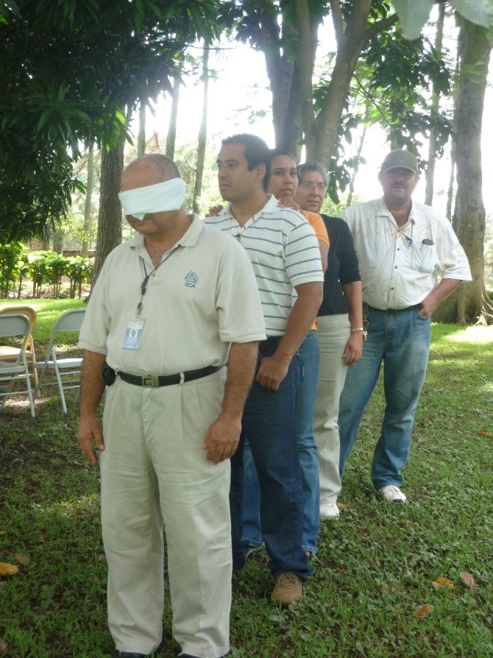
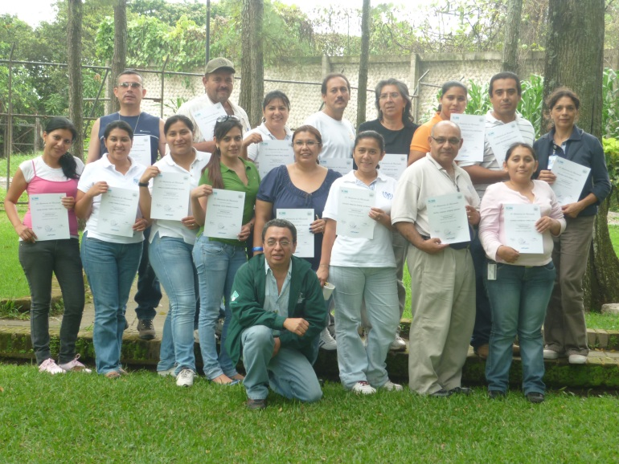
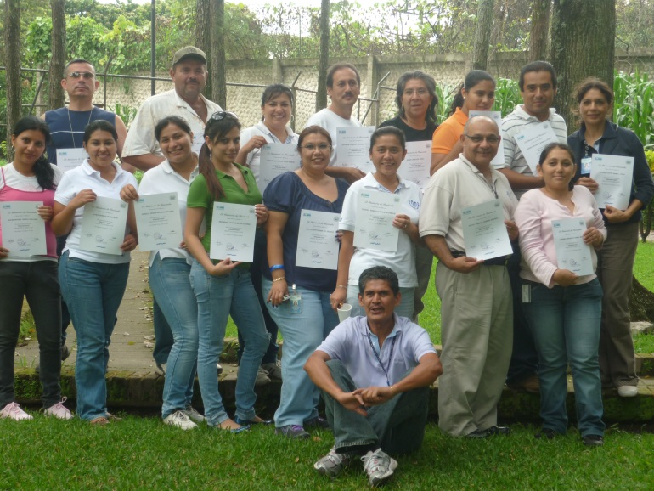

Slide 6
Capacitaciones dentro del currículo de formación del personal del Ministerio de Hacienda
Capacitaciones dentro de la formación de becarios
Temas abordados:
Ejes de Educación Fiscal
Trabajo en equipo (cambio de funcionario a servidor)
Taller Hacienda va a la escuela
Capacitación de funcionarios

Slide 7
¿CUALES HAN SIDO LOS LOGROS DE ESTAS CAPACITACIONES?

Slide 8
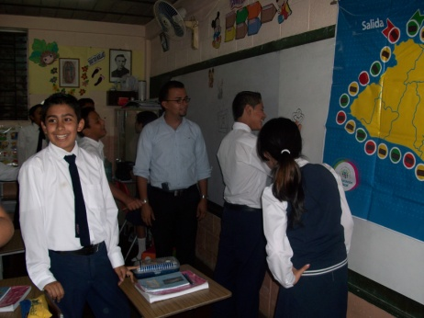
Hacienda va a la escuela

Slide 9
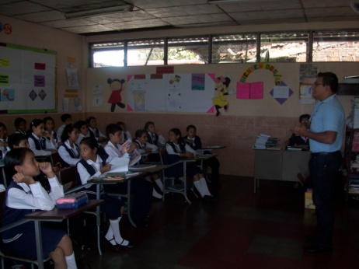
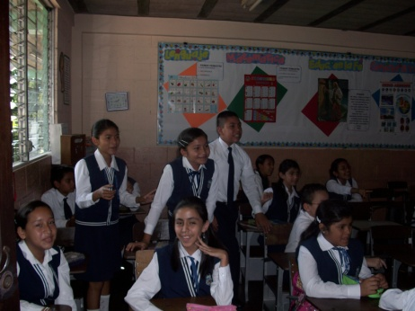
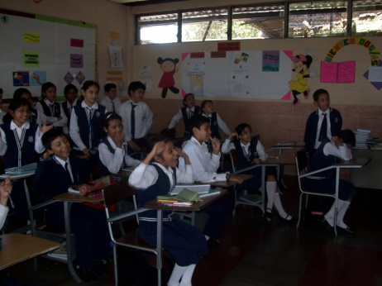
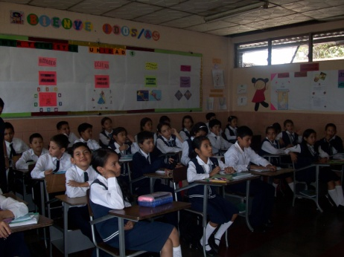
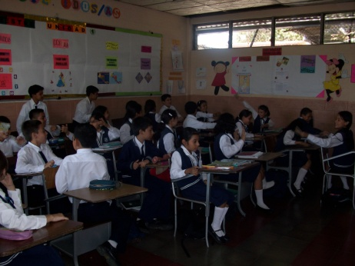
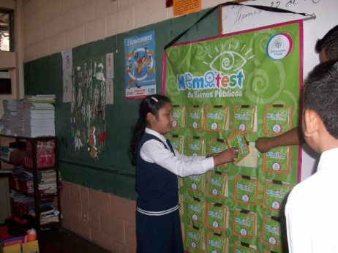
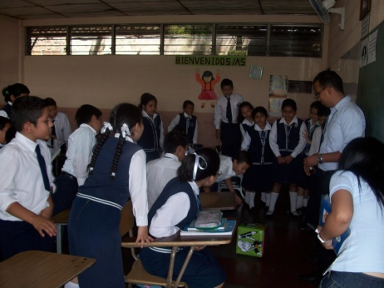

Slide 10

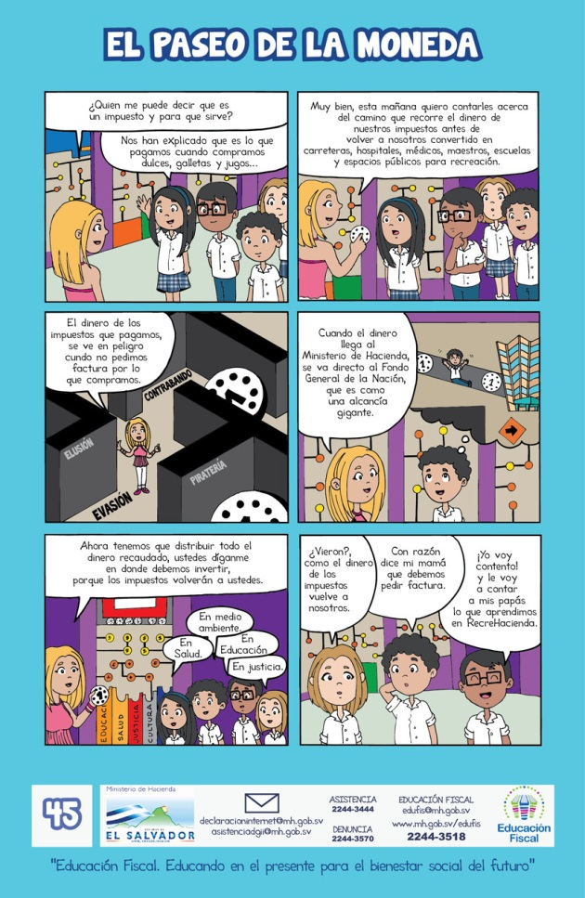

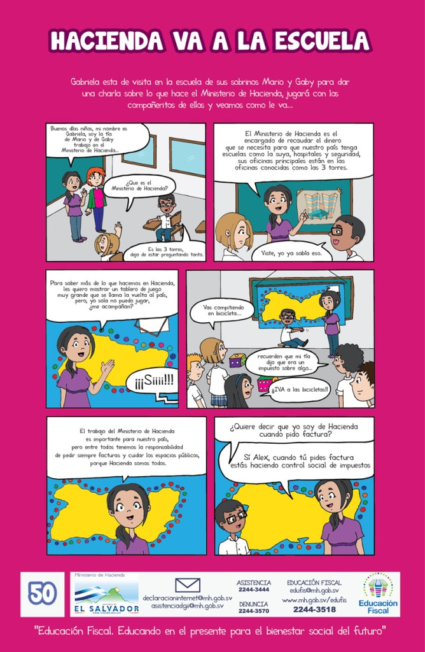
Boletines, cartillas y Web EDUFIS

Slide 11



gracias

